Slide 1
PNPB - Programa Nacional de Produção e Uso do Biodiesel
Caderno Ilustrativo

Slide 2
PNPB - Programa Nacional de Produção e Uso do Biodiesel
Amyr Crissaff Silva
Ana Paula Oliveira Castro
Angela Oliveira da Costa
Bruna Souza Lopes Graça
Danielle Borher de Andrade
Euler João Geraldo da Silva
Guilherme Correa Naresse
Juliana Pereira Targueta
Letícia Gonçalves Lorentz
Marina Damião Besteti Ribeiro
Paula Isabel da Costa Barbosa
Rachel Martins Henriques
Rafael Barros Araujo
Rafael Belém Lavrador

Slide 3
A EPE realiza estudos e pesquisas para subsidiar a formulação, implementação e avaliação da política e do planejamento energético brasileiro.
Este caderno busca apresentar os principais aspectos da Política Nacional de Produção e Uso de Biodiesel (PNPB), os principais marcos de seu arcabouço regulatório, objetivos projetados e impacto gerado ao longo dos 21 anos de implementação.
Além disso, ao final deste caderno há uma síntese dos principais produtos e contribuições da EPE no acompanhamento técnico e consolidação de informações sobre o programa e a cadeia de produção consumo do Biodiesel no Brasil.

Slide 4
PNPB: 21 anos de política pública para o biodiesel no Brasil
O que é o PNPB?
O Programa Nacional de Produção e Uso do Biodiesel (PNPB) é o conjunto de políticas públicas que estrutura a produção, a comercialização e o uso do biodiesel no Brasil, integrando objetivos energéticos, sociais, econômicos e ambientais ao longo de duas décadas.
Marcos do Programa
Implantar um programa sustentável, promovendo a inclusão produtiva da agricultura familiar
Produzir o biodiesel a partir de diferentes matérias-primas, fortalecendo as potencialidades regionais
Marco legal: Instituído pela Lei 11.097/2005
Abrangência: Produção, consumo e regulação
Baseado em 3 pilares:
  Social
  Ambiental
  Econômico
PNPB
Principais medidas
Consumo: Mistura com diesel fóssil – Teor obrigatório a partir de 2008
Comercialização: Leilões organizados pela ANP até dezembro de 2021 e Negociação entre produtores e distribuidores a partir de então
Selo Biocombustível Social: Produtores fomentam à agricultura familiar, por meio de:
  Aquisição de matéria-prima
  Capacitação técnica
Garantir preços mínimos, qualidade e suprimento.
Instituído pela Lei 11.097/2005, o PNPB se baseou em três pilares: o social, o ambiental e o econômico.

Slide 5
Origem e Governança Institucional
Grupo de Trabalho Interministerial
O PNPB teve origem no Grupo de Trabalho Interministerial do Biodiesel, criado em 2003, com uma governança robusta baseada na coordenação da Casa Civil, na atuação estratégica da Comissão Executiva Interministerial do Biodiesel (CEIB) e na execução operacional do Grupo Gestor, coordenado pelo Ministério de Minas e Energia.
Casa Civil
Coordenação Política
Estrutura Institucional
GT instituído pelo Decreto Presidencial 2 de julho de 2003
CEIB
CEIB
Responsável pela elaboração, implementação e monitoramento do programa
Subordinava-se à Casa Civil da Presidência da República
Composta de 13 Ministérios e Secretária de Comunicação do Governo
MME
Diretrizes Estratégicas
Grupo Gestor
Coordenação
Operacional
Execução de ações de gestão operacional e administrativa, cumprimento de estratégias definidas pela CEIB
Coordenação pelo Ministério de Minas e Energia (MME)
Composto de 10 Ministérios e Casa Civil da Presidência da República
Participação de outros órgãos públicos como Petrobras, Embrapa, BNDES e ANP
Grupo Gestor

Slide 6
Marco legal do biodiesel
Decreto n° 5.297/2004 – Selo Combustível Social
Instituído GT Interministerial Biodiesel
Em 2004 foi publicado o decreto 5.297/2004 em que instituiu o “Selo Combustível Social” que possuía como objetivo a promoção de inclusão social de agricultores familiares que participassem da cadeia do Biodiesel devidamente registrados no PRONAF. Este serviu como base para o posterior Selo Biocombustível Social de 2020.
Decreto Presidencial de 02 de julho de 2003
Instituído Selo Combustível Social
P N P B
Decreto nº 5.297/2004
Lei n° 11.097/2005 – Inclusão do biodiesel na Matriz Energética
Como fruto do GT Biodiesel formulou-se a Lei nº 11.097/2005 consolidando o biodiesel como combustível renovável estratégico da Política Energética Nacional, estabelecendo sua definição legal, os usos permitidos e atribuindo à ANP a responsabilidade pela regulação, fiscalização e organização do mercado.
Biodiesel entra na matriz energética nacional
Lei nº 11.097/2005
Medidas Centrais
Autorizada Mistura B2 voluntária
Biodiesel: Definiu o biodiesel como combustível de biomassa renovável para motor Diesel
Inclusão do biodiesel na Política Energética Nacional
ANP: Atribuída a responsabilidade de regulação e fiscalização do mercado
Usos: mistura obrigatória, voluntária e experimental
Decreto nº 5448/2005
Comercialização de biodiesel por meio de leilões públicos
Resolução CNPE nº 05 de 2007
Decreto n° 5.448/2005 – Mistura voluntária e obrigatória
Mistura B2 se torna obrigatória em 01 de janeiro de 2008
No mesmo ano o Decreto 5.448/2005 autorizou a mistura de 2% do volume total ao óleo diesel fóssil. Inicialmente de forma voluntária porém com caráter obrigatório a partir de janeiro de 2008
Lei nº 11.097/2005

Slide 7
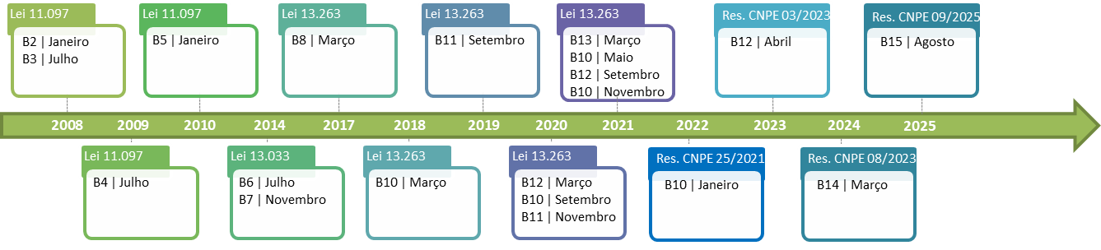
Evolução da mistura obrigatória e da comercialização
Mistura obrigatória de biodiesel no diesel fóssil
Comercialização
O crescimento do biodiesel no Brasil ocorreu por meio da elevação gradual e planejada do teor obrigatório de mistura ao diesel fóssil, garantindo previsibilidade regulatória, expansão da capacidade produtiva e redução da dependência de importações.
Leilões Públicos – 2007 até 2021
  Garantiam prioridade de comercialização de 80% do volume contratado a detentores do Selo Combustível Social
Comércio entre produtores e distribuidores – A partir de janeiro 2022
  Prioridade de venda de 80% do volume para produtores com Selo Biocombustível Social mantida em novo modelo de comercialização.
Evolução prevista para a Mistura obrigatória
B2 – Janeiro de 2008 (Decreto 5.448/2005)
B5 – Janeiro de 2010 (Resolução CNPE nº 6/2009)
Escalonamento até B7 – Julho de 2014 (Lei 13.033/2014)
Escalonamento alterado até B10 – Setembro de 2017 (Lei 13.263/2016)
B15 – Março de 2025 (CNPE 8/2025 e Lei 14.993/2024)

Slide 8







Selo Biocombustível Social e agricultura familiar
Política energética, inclusão social e desenvolvimento rural
Selo Biocombustível Social (SBS) – A partir de 2020
O Selo Biocombustível Social consolidou o pilar social do PNPB ao promover a inclusão da agricultura familiar na cadeia produtiva do biodiesel, fortalecendo o desenvolvimento regional, a geração de renda e a organização produtiva no meio rural.
Transformado pelos decretos 10.527/2020 e 11.902/2024
Aprofundou os objetivos do SCS e ampliou o escopo
  Incluiu outros biocombustíveis e inseriu as regiões Norte e Nordeste e Semiárido como prioridade de desenvolvimento
Alterou a forma de obtenção do selo ao Produtor
  Desfez a obrigação de aquisição de matéria-prima de origem da agricultura familiar e transformou em valor de dispêndio, podendo este ser em matéria-prima ou fomento da cadeia produtiva.
Criou taxas de desconto de PIS/PASEP e Cofins diferenciadas ao Produtor
  Premia produtores que adquirem matéria prima de origem na agricultura familiar das regiões Norte e Nordeste e Semiárido
Selo Combustível Social (SCS) – 2004 até 2020
Instituído pelo decreto 5.297/2004
Criado com os objetivos de:
  Impulsionar o desenvolvimento sustentável da agricultura familiar por meio da inclusão na cadeia produtiva do biodiesel
Produtores adquirem matéria-prima da agricultura familiar para obter o selo
Produtores com o selo tem prioridade de venda de 80% do volume contratado em leilões organizados pela ANP
Descontos de PIS/PASEP e Cofins ao produtor que possui o selo
Vantagens X Contrapartidas
Prioridade de venda
Dispêndio com o agricultor familiar ou cooperativas
Redução de tributos de contribuição social
Aquisição de matéria-prima da agricultura familiar
Assistência técnica, extensão rural, doação, investimento em projetos direcionados à estruturação social, produtiva e ambiental
Uso do Selo para Promoção de sua marca

Slide 9
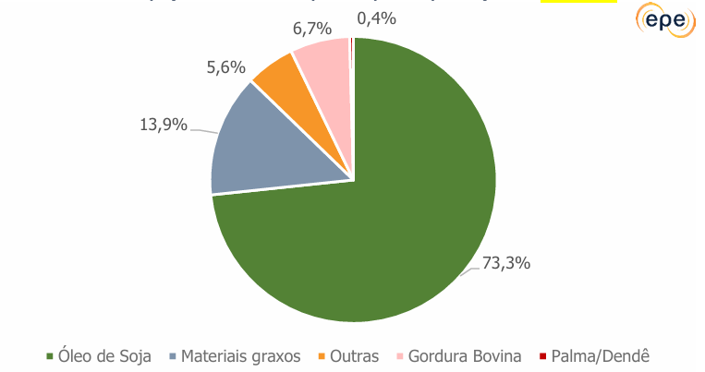
Diversificação de matérias-primas e economia circular
O futuro do PNPB passa pela inovação, diversificação produtiva e economia circular.
Participação de matérias-primas para a produção de biodiesel em 2026
A diversificação de matérias‑primas se tornou eixo estratégico do PNPB, diante da predominância do óleo de soja. O programa passou a incentivar inovação, novas cadeias produtivas e o aproveitamento de resíduos, alinhando‑se à economia circular e à mitigação ambiental.
Matérias-primas e influência nos preços
O óleo de soja compõem cerca 70% da matéria prima total utilizada para produção de biodiesel
Cerca de 75% do custo de fabricação do biodiesel é oriundo de custos com matéria-prima
Biodiesel possui amplo espectro de possíveis matérias-primas
Novos instrumentos promovendo a diversificação
Instituído o GT de diversificação de matérias-primas por meio da Resolução CNPE n° 1/2025. O grupo de trabalho composto de 6 ministérios, Embrapa e EPE deve elaborar uma agenda de inovação para desenvolvimento de novas matérias-primas e promover iniciativas de mapeamento destas.
Resolução CNPE n° 13 de 10 de dezembro de 2024 incentiva ao uso de óleos e gorduras residuais (OGR), fixando valores de mínimos de consumo para fabricação do biocombustível. Além de promover diversificação, é forte ação de incentivo à economia circular.
Fonte: EPE – Análise de Conjuntura de Biocombustíveis de 2025

Slide 10
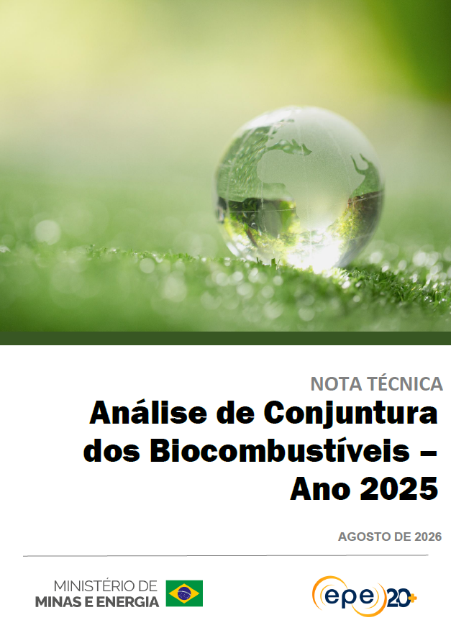
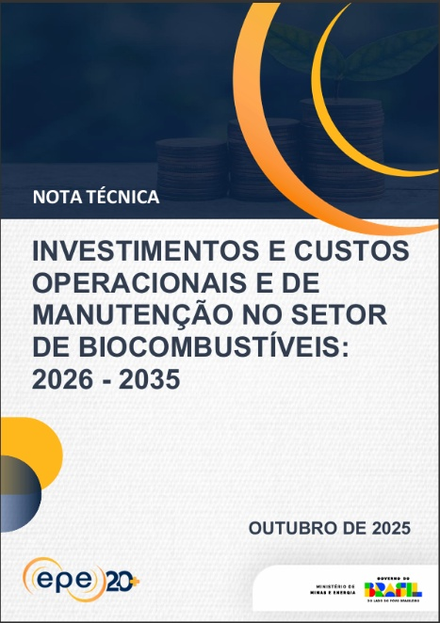
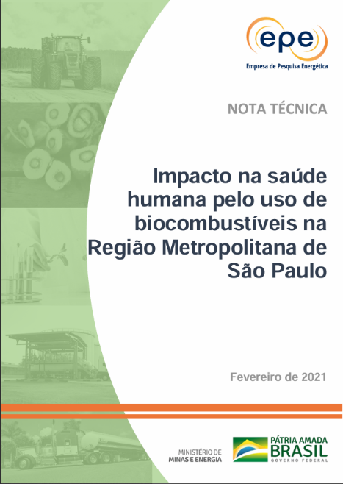
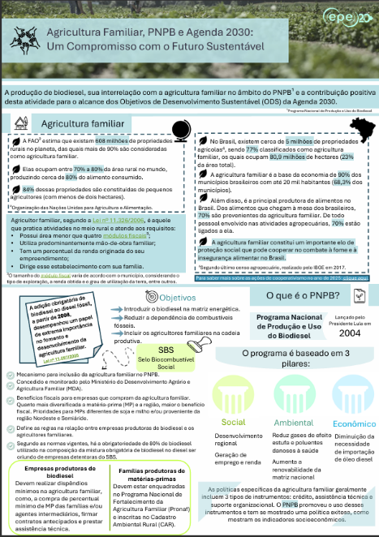


Mais de 20 anos de PNPB e atuação da EPE
A combinação entre política pública robusta e suporte técnico qualificado sustentou os mais de 20 anos de sucesso do PNPB
Resultados do PNPB
Fortalecimento da matriz energética
Redução da dependência do diesel fóssil
Inclusão social e geração de emprego e renda
Redução de intensidade de carbono, benefícios ambientais e climáticos
Ao completar 21 anos, o PNPB se mostra como uma das principais políticas públicas de biocombustíveis do país. A EPE desempenha papel central no acompanhamento técnico, na produção de estudos e na redução da assimetria de informações, apoiando decisões estratégicas do setor.
Principais estudos da EPE relacionados a cadeia produtiva do Biodiesel
Clique para conferir!

